Slide 1
جامعة البصرة كلية الزراعة وحدة الاستزراع المائي
استزراع الاسماك المصبية
اعداد
الدكتور
صادق جواد محمد

Slide 2
الاسماك المصبية : هي الاسماك التي تقضي جزء من حياتها في المياه المويلحة او انها تلك الاسماك التي تستطيع الانتقال بين المياه المالحة والعذبة . وتتميز بتحملها الواسع للتغيرات في الملوحة ولها القدرة العالية على التنظيم الفسلجي .

Slide 3
الاسباب والتداعيات في استزراع الاسماك المصبية في البصرة: 1- بسبب التغيرات الحادة في درجات الملوحة وخاصة خلال اشهر الصيف والتي اوجدت بيئة غير ملائمة للاستمرار في استزراع الانواع المألوفة مثل اسماك الكارب والتي قد يحد ارتفاع الملوحة من تربيتها في مثل تلك الظروف. 2- القيمة الاقتصادية لهذه الانواع. 3- الطلب المتزايد على هذه الانواع من قبل المستهلكين في البصرة . 4- عدم امكانية مربي الاسماك في المحافظات الاخرى من التنافس والسيطرة على سوق السمك في البصرة.

Slide 4
الانواع المرشحة للاستزراع في البصرة: 1- اسماك الشعم ( السبيطي) 2- اسماك البياح الرمادي 3- اسماك البلطي النيلي

Slide 5
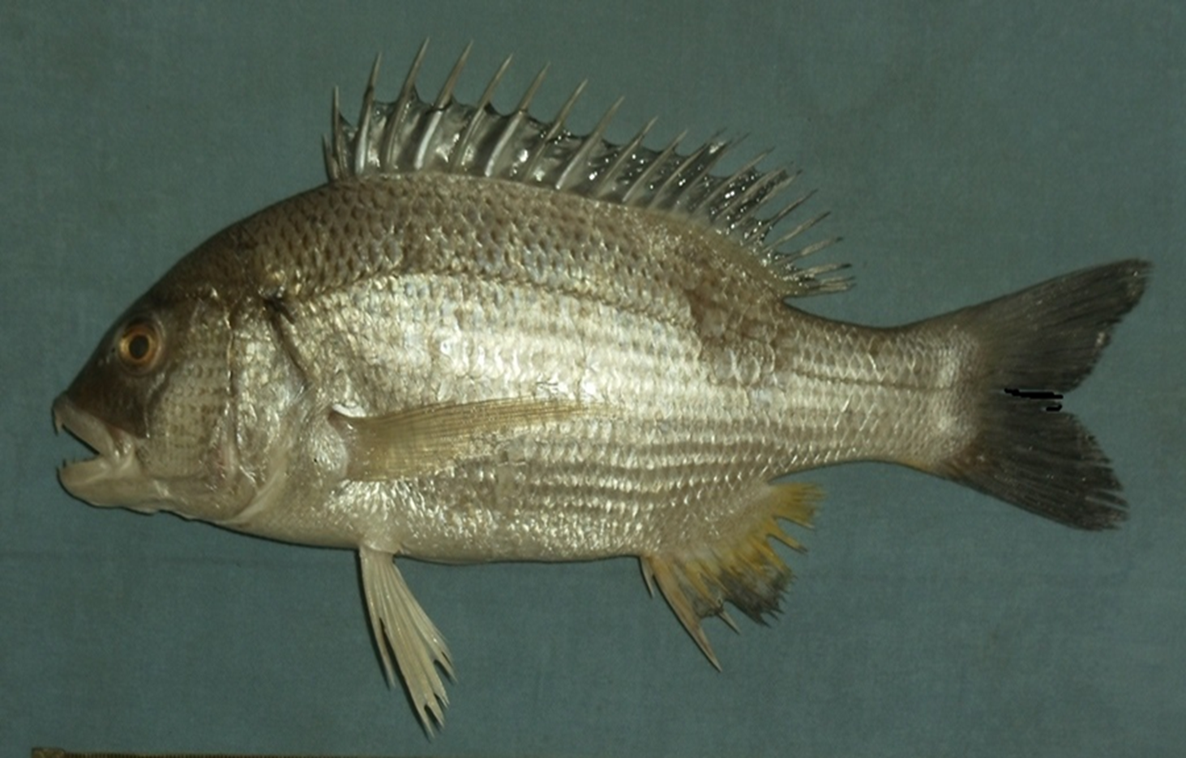
اسماك الشعم (السبيطي) Sparidentex hasta

Slide 6
اهم خصائص ومميزات الشعم: 1- القدرة على تحمل تذبذبات درجات حرارة الماء. 2- القدرة على تحمل التغيرات في معدلات ملوحة الماء. 3- ارتفاع معدلات النمو وكفاءة التحويل الغذائي. 4- يمكن ان يصل اقصى نمو الى اوزان عالية وتحت ظروف الاستزراع . 5- درجة تقبلها من المستهلك عالية. 5- تتراوح اسعارها بين المتوسط والعالية. (الاسعار في الكويت للسبيطي المحلي هو 5 دينار كويتي وفي السعودية 30 ريال) اي ما يعادل 8- 16دولار لكل كغم.

Slide 7
الشعم ويسمى في الخليج العربي «السبيطي» ويُطلَق عليها عادة Breams وPorgies، يعود لعائلة الشانك Sparidae، والتي تضم عدداً كبيراً من الأنواع التجارية ذات القيمة الاقتصادية العالية، التي اسُتغلَّت للاستزراع لتعزيز احتياجات الاستهلاك البشري، فضلاً عن أغراض الصيد الترفيهي، ولدى هذه العائلة نحو 115نوعاً مُصنَّفاً في 33 جنساً، أنَّ معظم أفراد عائلة الشانك هي آكلة للّحوم وتتغذى على اللافقاريات القاعية كان يسمى سابقا" باسم Acanthopagrus cuvieri (Day, 1875) والاسم الانكليزي هو Sobaity sea bream يتم استزراعه للوصول لحجم التسويق بوزن 450– 500 غم واحيانا الى 1كغم في الاقفاص العائمة الدائرية بقطر 16متر وعمق 7متر في المياه البحرية لعدة دول في المياه العميقة.

Slide 8
فترة النمو تتراوح بين 15-18شهرا تتضمن موسم شتاء واحد. معدل النمو اليومي حوالي 1.5 غم لكل يوم ومعدل تحويل غذائي 1.5– 2ومعدل نسبة البقاء 80%. تتغذى على علائق مصنعة خصيصا لأنواع الشانك. موسم التكاثر بين شهر كانون الثاني لغاية شهر اذار، اقصى طول مسجل للنوع 50 سم لكن قد يصل الى 80 سم. يتواجد في الخليج العربي وغرب المحيط الهندي والمحيط الهادي والمحيط الاطلسي وجنوب افريقيا

Slide 9
تم استزراعه في الكويت منذ 1979لأغراض بحثية وفي الاعوام 1982– 1986تم تطوير الاستزراع كنشاط تجاري. كما تم اكثاره اصطناعيا و استزراعه تجاريا في البحرين باستخدام الاقفاص العائمة وفي الامارات وفي السعودية شمال البحر الاحمر وفي ايران وفي عمان وهناك محاولات اولية لاستزراعه في العراق مع العلم هو من الاسماك الموصى بإدخالها للاستزراع في العراق من قبل وزارة الزراعة العراقية.

Slide 10
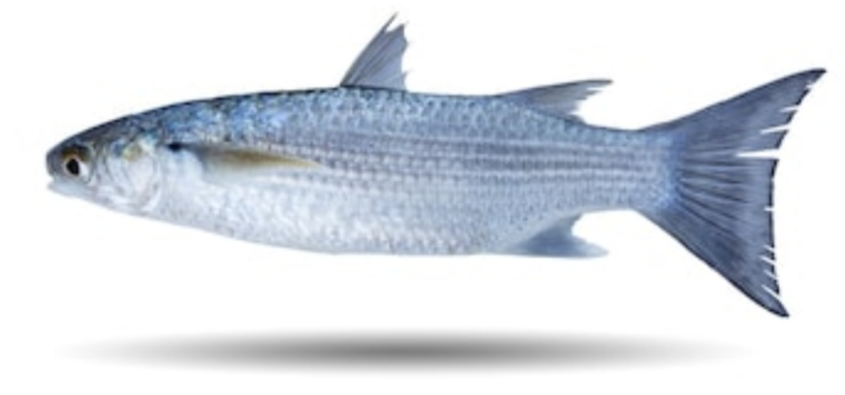
البياح الرمادي Mugil cephalus

Slide 11
البياح Mulletsاو البياح الرمادي Grey mullets والتي تعود للعائلة Mugilidae و رتبة من الأسماك شعاعية الزعانف. تنتشر هذه العائلة في جميع أنحاء العالم في المياه الساحلية المعتدلة والمدارية، كما تعيش بعض أنواعه في المياه العذبة. سمك البياح يعتبر مصدر مهم للغذاء في دول حوض البحر الأبيض المتوسط منذ العصور القديمة. تضم العائلةحوالي 80 نوعاً من سمك البياح موزعة على 17 جنساً، على الرغم من أن نصف تلك الأنواع يندرج تحت جنسين اثنين فقط؛ جنس الخشني Lizaو جنس البياح Mugil سمك البياح مميز بوجود زعنفتين منفصلتين على الظهر، وفم صغير مثلث، وبعدم وجود عضو للخط الجانبي. وهو يتغذى على الفُتَات، ومعظم أنواعه لديها معدة عضلية غير معتادة وبلعوم معقد للمساعدة في الهضم.

Slide 12
تعيش أسماك عائلة البياح في المياه العذبة و في البحيرات و على شواطيء البحار في المناطق المعتدلة و الحارة وهي تتغذى على المواد العضوية الموجودة في الطين و لذلك فأمعائها طويلة و ملتفة.وتنتشر أسماك عائلة البياح في جميع أنحاء العالم و تعتبر من الأسماك الشعبية في كثير من البلدان العربية لرخص أسعارها وجودة طعمها و تنوع طرق طهيها. رغم أن أسماك عائلة البياح تعتبر من الأسماك البحرية نظرا لقيامها بالإخصاب و التفريخ في المياه البحرية إلا إنها تتميز بسرعة التأقلم على المياه الشروب حيث تقضى فترة من حياتها بها للتغذية كما يمكن تربيتها في المياه العذبة بعد أقلمتها.

Slide 13
أهمية تربية أسماك عائلة البياح فى المزارع السمكية الى المميزات الآتية: 1- قدرتها على تحمل درجات ملوحة مختلفة بدأ من المياه العذبة ومروراُ بالمياه الشروب وحتى مستويات الملوحة الشديدة وتتحمل التغير فى درجات الملوحة. 2- يربى بسهولة ويسر وبكفاءة أقتصادية عالية فى معظم أنواع ومستويات ونظم وبيئات الأستزراع السمكى(الأستزراع الأحادى والمختلط – الأنواع منخفضة التكثيف ومتوسطة التكثيف وعالية التكثيف وفى الأحواض الترابية والتحويطات الشبكية). 3- تتواجد زريعتها بكميات كبيرة فى المصادر الطبيعية ويمكن الحصول عليها بسهولة ويسر وبأسعار أقتصادية. 4- توفير مصدر جيد ورخيص من البروتين الحيوانى العالى فى قيمتة الغذائية. 5- الأسعار التسويقية لأسماك عائلة البياح تعتبر من أعلى الأسعار لأسماك المزارع.

Slide 14
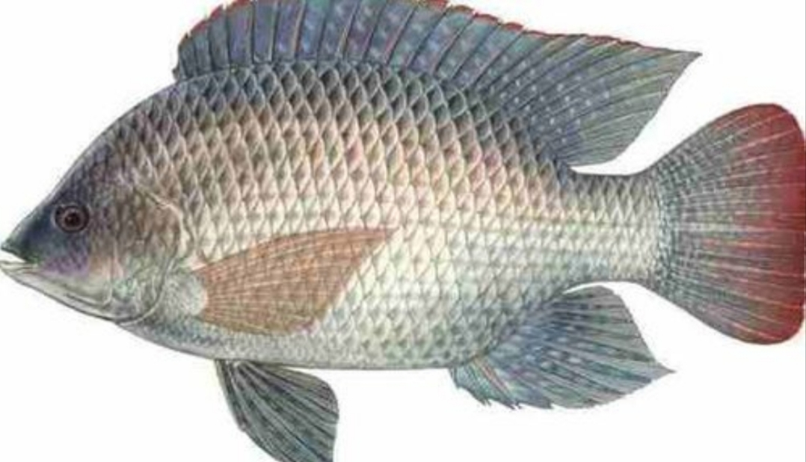
البلطي النيلي Oreochromis niloticus

Slide 15
تضم اسماك البلطي حوالي 100 نوع تنتشر هذه الأنواع طبيعياً في أفريقيا، و وسط أمريكا حتى المكسيك، و الجزء الشمالي من أمريكا الجنوبية و الهند، و أفريقيا هي الموطن الطبيعي لمجموعة اسماك البلطي، و الاستثناء الوحيد ظهور بعض أنواع البلطي طبيعياً في منطقة الشرق الأوسط حتى سوريا شمالاً، مع وجود بعض الأنواع في بحيرة طبريا و نهر الأردن. أما التوزيع الحالي لأسماك البلطي فقد شمل إضافة إلى مناطق التوزيع الطبيعي أمريكا الجنوبية و أوروبا و الشرق الأقصى، إذ نقلت أنواع مختلفة من اسماك البلطي إلى هذه المناطق، و ربيت لأغراض مختلفة مثل السيطرة على الأعشاب و إنتاج الطعوم لصيد اسماك التونة، إضافة إلى إنتاج هذه الأسماك للاستهلاك المباشر. يتوقع أن تكون سمكة البلطي من أهم الأسماك الزعنفية التي ستصل في المستقبل القريب لتكون أهم محصول سمكي عالمي في الاستزراع السمكي.

Slide 16
اهمية أسماك البلطي لأسماك البلطي أهمية كبيرة في مناطق متعددة من العالم خصوصاً المناطق المدارية، إذ تمتاز هذه الأسماك بمجموعة من الصفات تجعلها مناسبة للتربية في المزارع، و أهم هذه الصفات: 1. إمكانية كبيرة للإنتاج بسبب قدرتها على مقاومة زيادة الكثافة و قدرتها على البقاء في تراكيز منخفضة للأكسجين الذائب في الماء. 2. تتغذى على طيف واسع من الأغذية الطبيعية و الصناعية. 3. مقاومتها للأمراض و الطفيليات عالية. 4. يمكنها أن تنمو في مجال واسع من الملوحة. 5. تمتاز بأنها اسماك جيدة للاستهلاك المباشر و لا تحوي عظام ضمن الأنسجة اللحمية. و تنضج أسماك البلطي جنسياً بعمر عدة أشهر فقط و تتكاثر في أحواض التربية قبل وصولها إلى الوزن التسويقي مما يؤثر سلباً على إنتاجها، و ذلك عن طريق زيادة الكثافة و انخفاض معدلات النمو.

Slide 17
الصفات البيولوجية لأسماك البلطي: الصفات البيولوجية كالحرارة المناسبة و الملوحة و نمط الغذاء و عادات التكاثر و النمو هي العوامل التي تحدد نجاح تربية نوع معين. الحرارة المناسبة بشكل عام لأسماك البلطي هي 20 – 30م، و إن أسماك البلطي غير قادرة على الحياة في حرارة اقل من 10 م، و إن كانت لا تتواجد طبيعياً في مياه تنخفض الحرارة إلى دون 15م، و لا تتكاثر في درجة حرارة أقل من 20 م و الحرارة المناسبة للتكاثر لمعظم أنواع البلطي بحدود 26 – 29 م.

Slide 18
إن انتخاب أمهات تحمل صفات وراثية حسنة ورعايتها طوال فترة حياتها من الطور اليرقي حتى طور التكاثر له الأثر الفعال في إنتاج سلالة جيدة نوعاً ما وقد أمكن لمربي أسماك البلطي في كل من تايوان والفلبين من إنتاج سلالتان من أسماك البلطي باسم البلطي الأحمر وذلك عن طريق طفرة هجين الموزمبيقي مع النيلي وكذلك طفرة هجين النيلي مع الأوريا.
وأصبحت هاتان السلالتان من الأنواع المعروفة ويقبل عليها المستهلك إقبالاً شديداً في كل من تايوان والفلبين كما أنها أصبحت ذات طابعاً اقتصادياً من حيث الاستزراع والتربية المكثفة فينتج الحوض الواحد مساحة 100متر مربع 6طن في العام وذلك بفضل معامل التحويل الغذائي وانتخاب السلالات وعدم زواج القطيع الواحد بقصد التحسين الوراثي فالأنثى بوزن 600 غرام تعطي حوالي 1200- 1500يرقة في المرة الواحدة أي حوالي 7000 – 9000 يرقة في العام وتعتبر الفترة من مارس إلى يونيو من كل عام قمة التكاثر بالنسبة لأسماك البلطي وفقاً للظروف البيئية الجغرافية. أما أشهر الصيف الحارة فيقل فيها تكاثر البلطي ثم تستعيد أسماك البلطي مجدها مرة أخرى للتكاثر خلال أوائل الخريف لإكثار أسماك البلطي وإنتاج الزريعة المطلوبة.

Slide 19
البلطي النيلي يمتاز هذا النوع بانه ذات نمو وحجم جيد مقارنة بالأنواع الاخرى وتكون عدد النتوءات على القوس الخيشومي أنها أكثر من 18 – الذيل مخطط كله بخطوط واضحة بني غامق أو بني محمر – والخطوط رأسية على الذيل وقد تكون باهتة في بعض الأحيان والزعنفة الظهرية سوداء أو رمادية الحواف وبها 17 شعاع ظهري حاد ومستدير.

Slide 20
شكرا لأصغائكم

